Slide 2
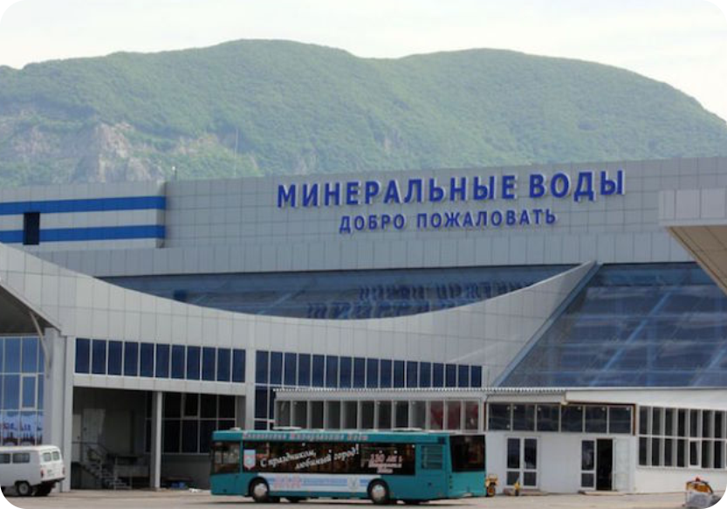

Slide 3
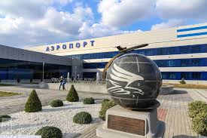

Slide 4
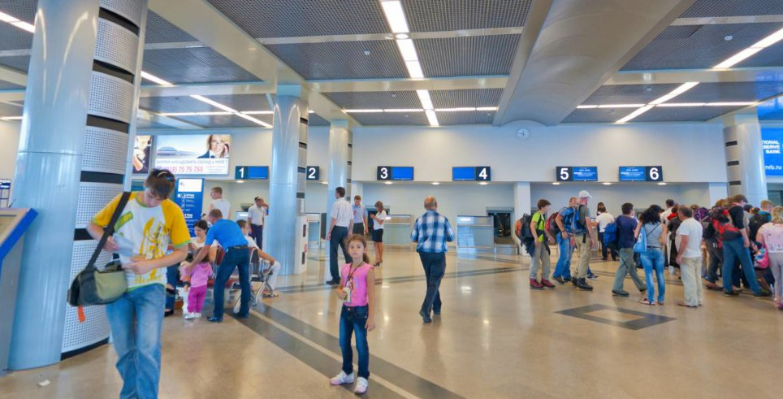

Slide 5
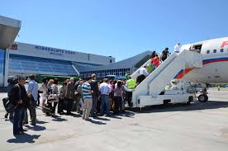

Slide 6
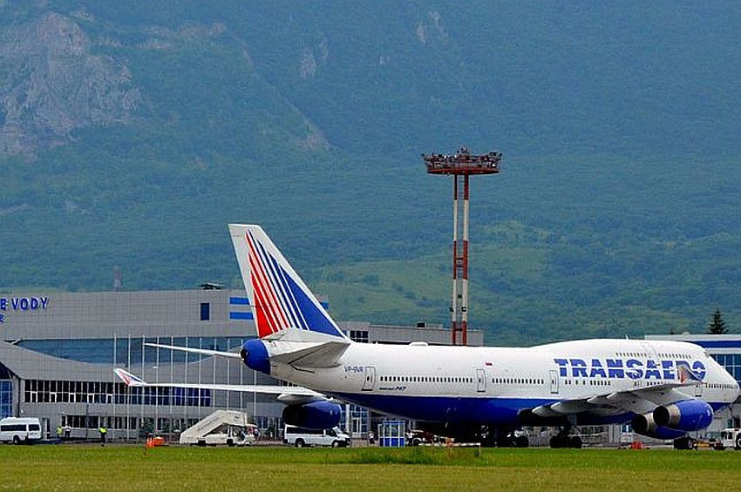

Slide 8
ПОЗНАВАТЕЛЬНОЕ РАЗВИТИЕ
ДОШКОЛЬНИКОВ В РАЗЛИЧНЫХ
ВИДАХ ДЕЯТЕЛЬНОСТИ.
Кластер по познавательному развитию.

Slide 9
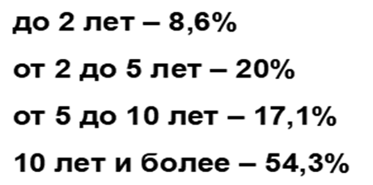
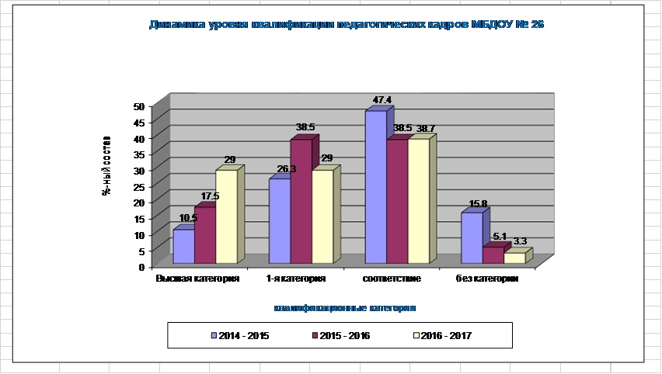
Уровень квалификации педагогических кадров МБДОУ детского сада № 26
2019-2020
2020-2021
2021-2022

Slide 10
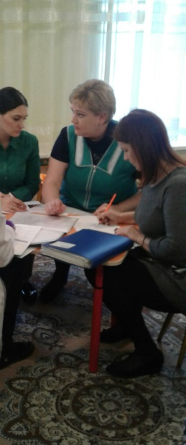
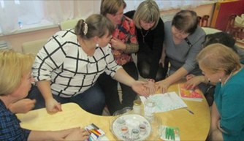
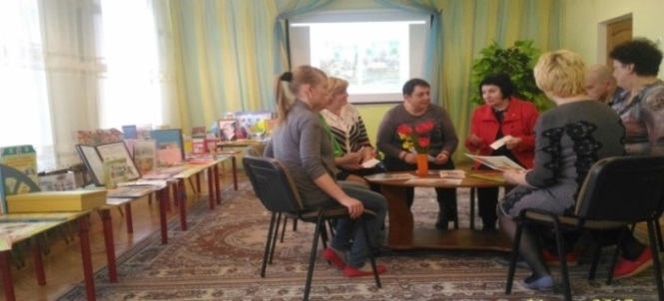
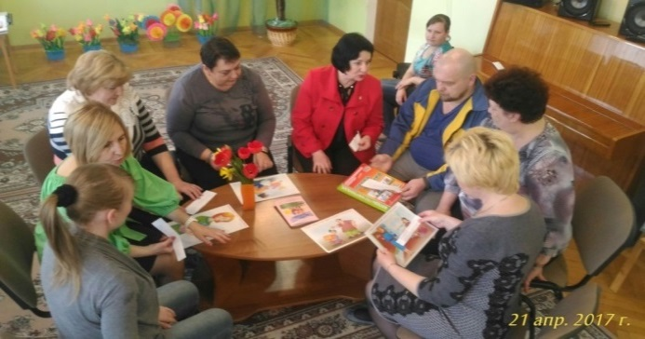
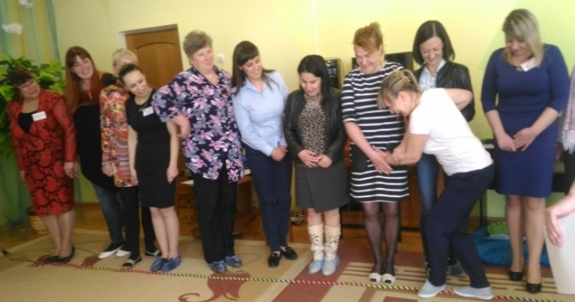
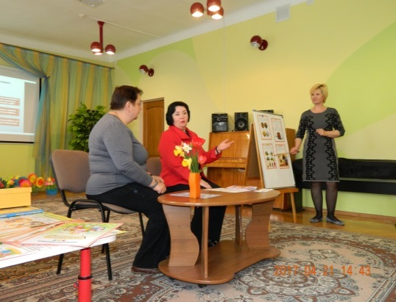
РАБОТА С ПЕДАГОГАМИ

Slide 11
ОБОБЩЕНИЕ ОПЫТА РАБОТЫ
Воспитателем Терещенко Н.О.
«Развитие познавательной активности у детей младшего дошкольного возраста через систему дидактических игр».
Воспитателем Данько И.В.
«Использование инновационных технологий в работе
с детьми в процессе исследования и экспериментирования».
Воспитателем Стрепетовой М.А.
«Роль регионального компонента в познавательном развитии старших дошкольников».

Slide 13
ИГРОВЫЕ И РАЗВИВАЮЩИЕ ЦЕНТРЫ
ОО «Познавательное развитие»
ЦЕНТР СЕНСОРНОГО РАЗВИТИЯ
ЦЕНТР ЭКСПЕРИМЕНТИРОВАНИЯ
ЦЕНТР МАТЕМАТИЧЕСКОГО РАЗВИТИЯ
ЦЕНТР ЭКОЛОГИЧЕСКОГО РАЗВИТИЯ
ЦЕНТР ПАТРИОТИЧЕСКОГО ВОСПИТАНИЯ И КРАЕВЕДЕНИЯ

Slide 14
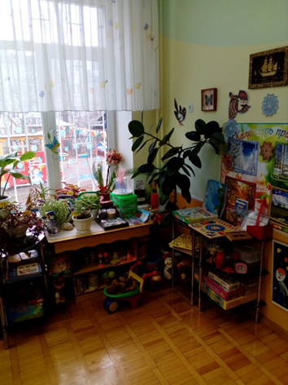
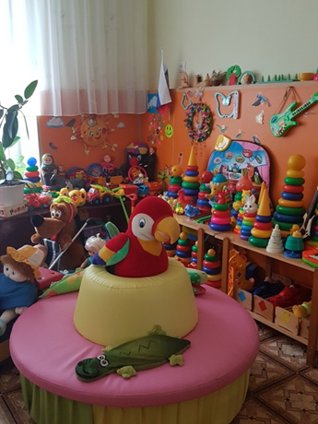
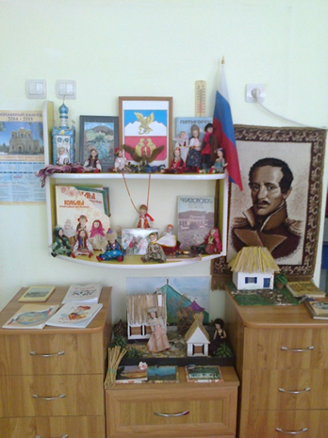
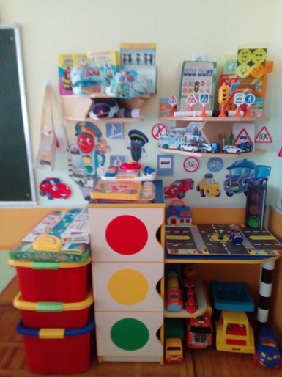
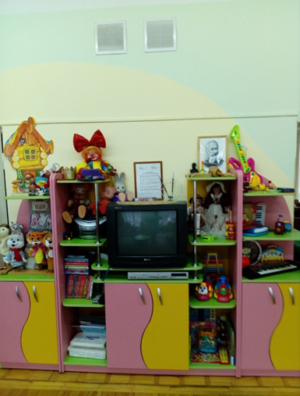
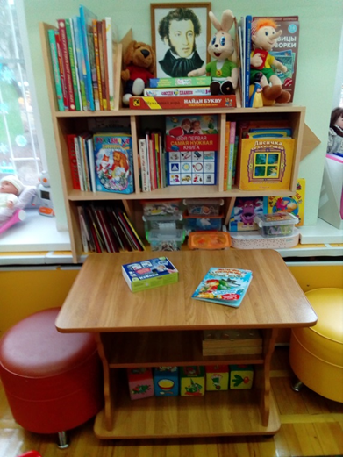

Slide 15
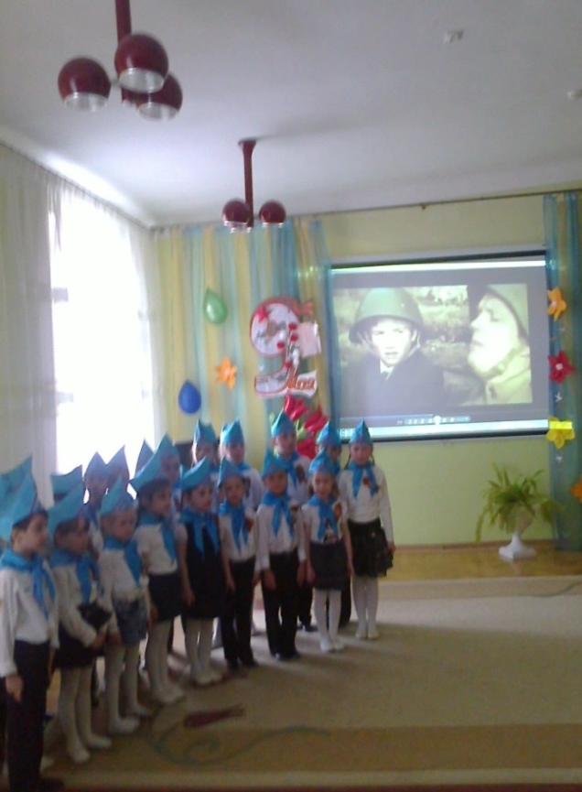
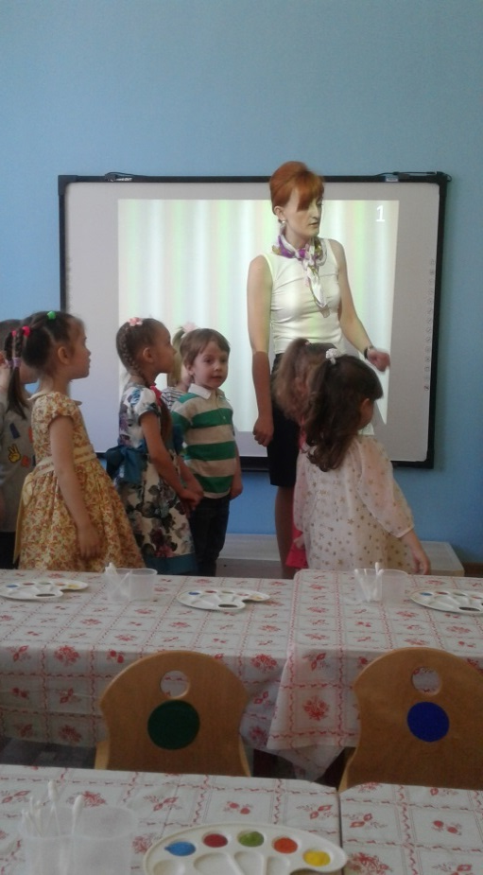
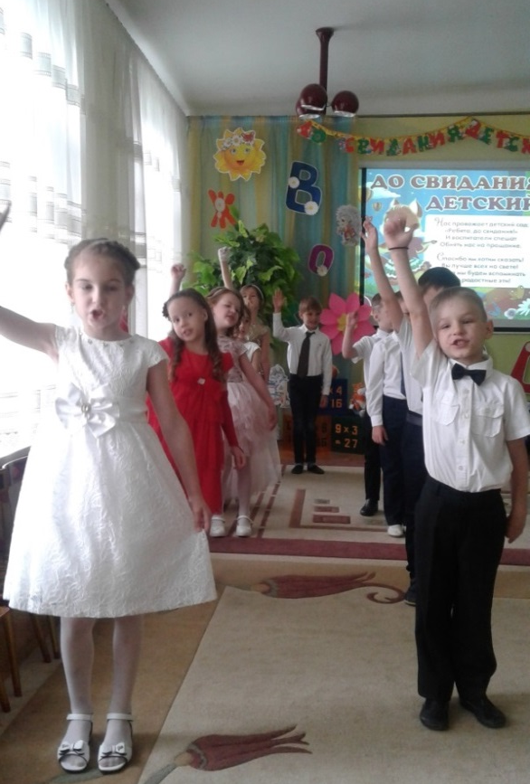
МУЗЫКАЛЬНЫЙ ЗАЛ, ИЗОСТУДИЯ

Slide 16
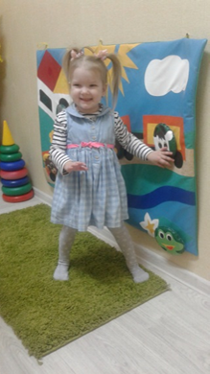
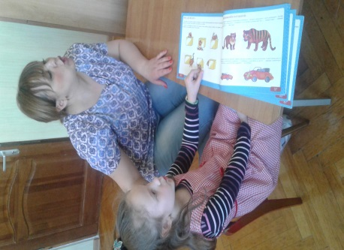
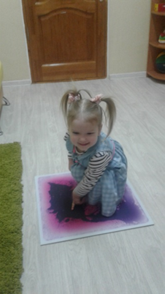
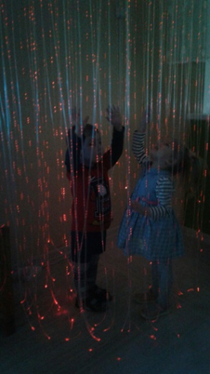
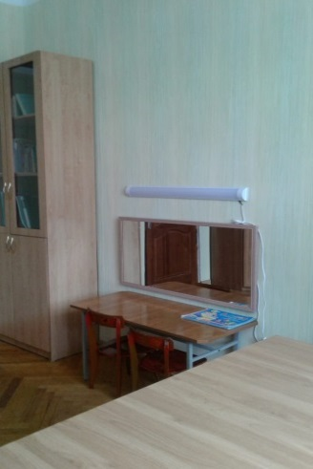
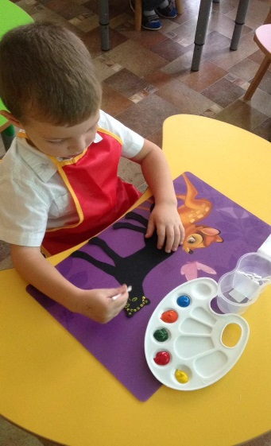
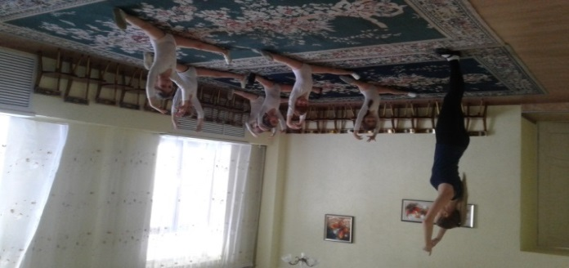
СЕНСОРНАЯ КОМНАТА, ЗАЛ ХОРЕОГРАФИИ, ИЗОСТУДИЯ, КАБИНЕТ УЧИТЕЛЯ - ЛОГОПЕДА

Slide 17
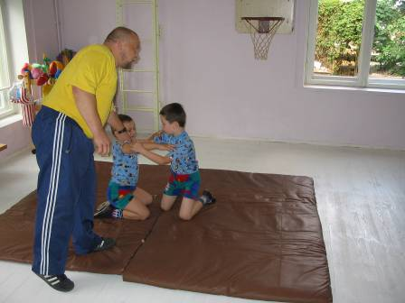
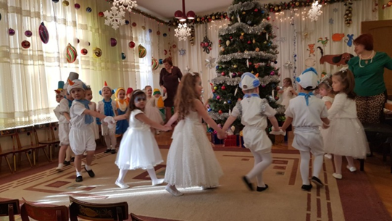
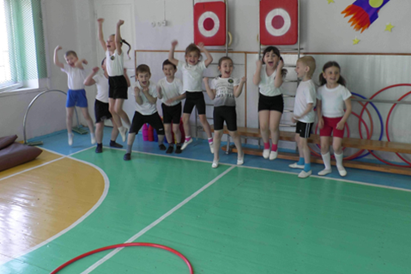
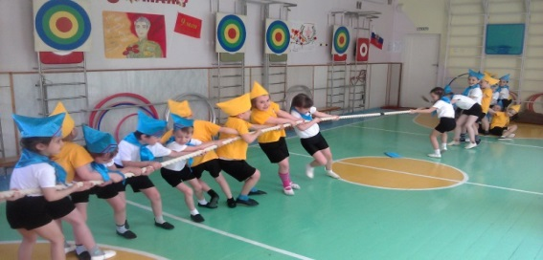
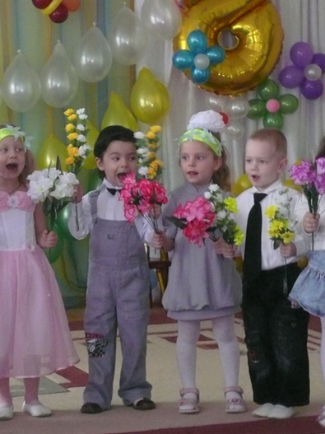
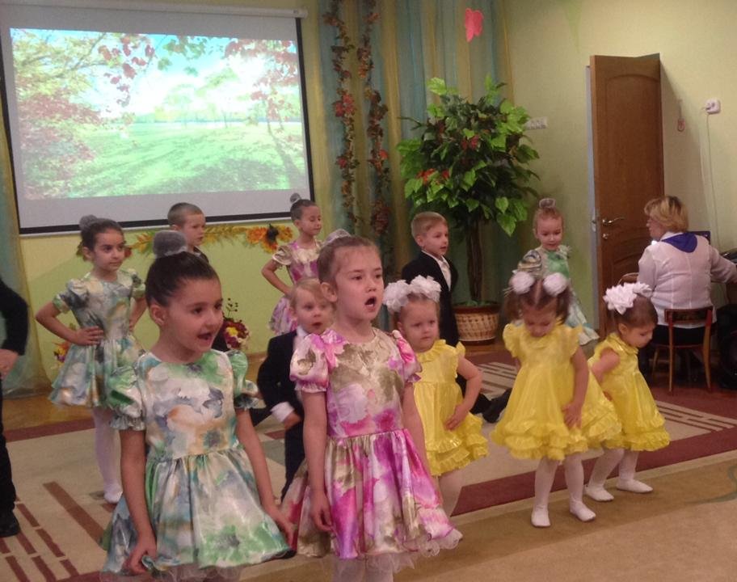
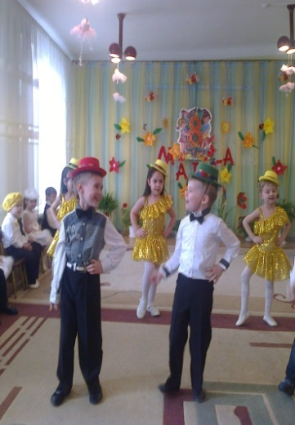
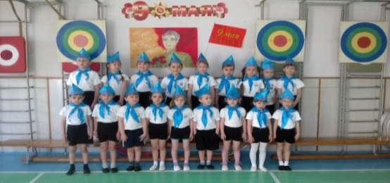
ФИЗКУЛЬТУРНЫЙ И МУЗЫКАЛЬНЫЙ ЗАЛЫ

Slide 18
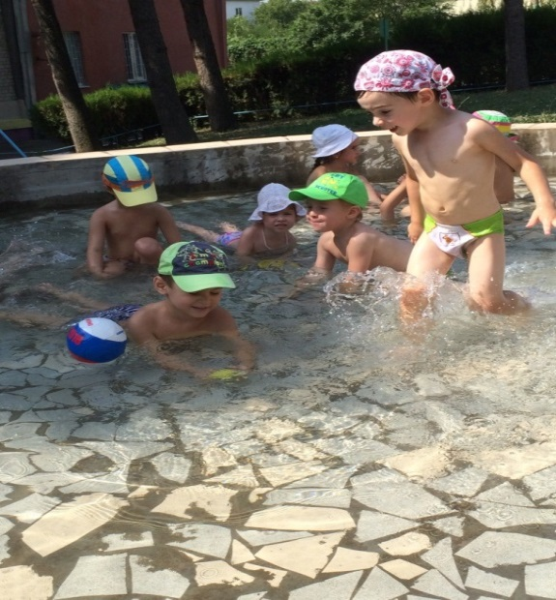
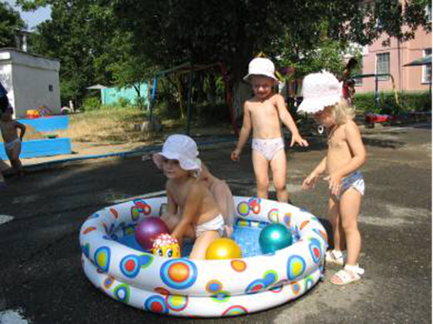
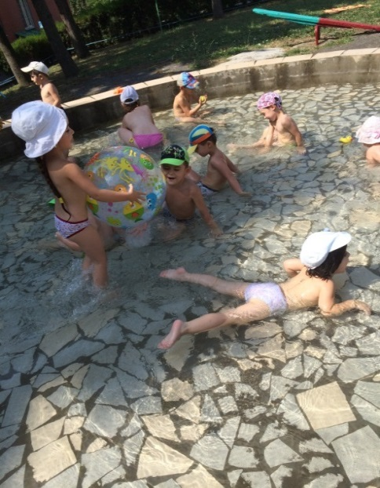
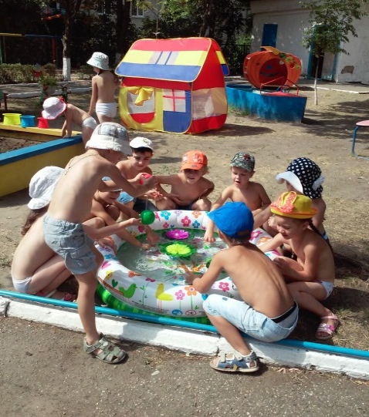
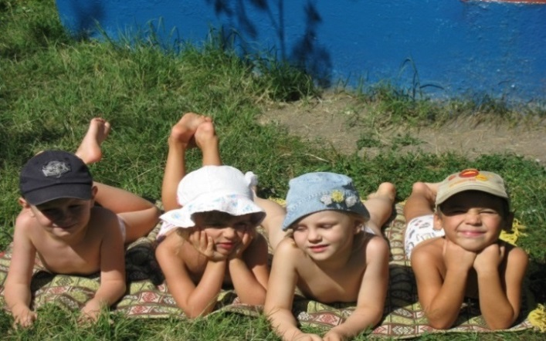
ЛЕТО – ЭТО МАЛЕНЬКАЯ ЖИЗНЬ !

Slide 19
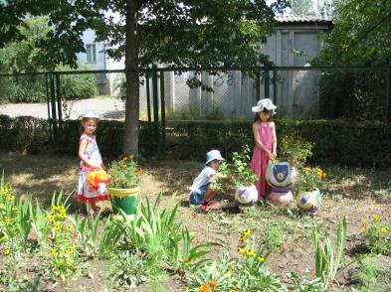
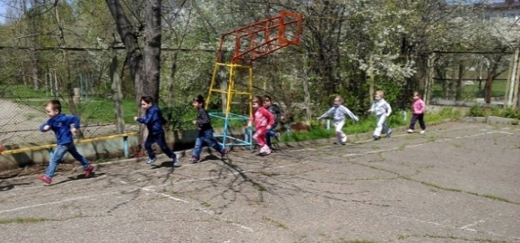
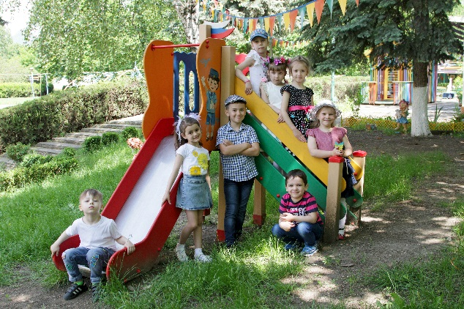
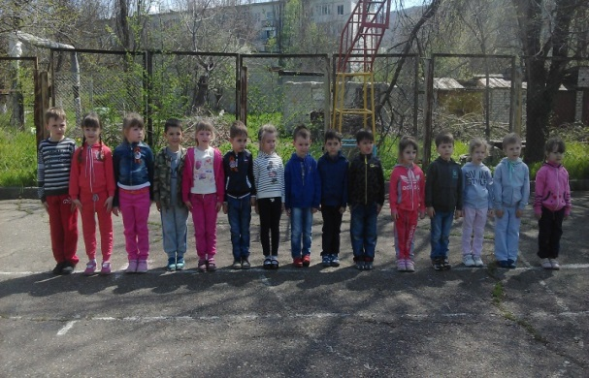
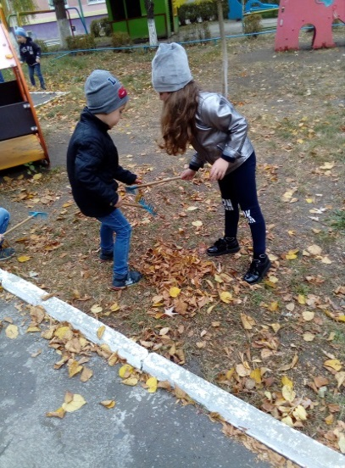
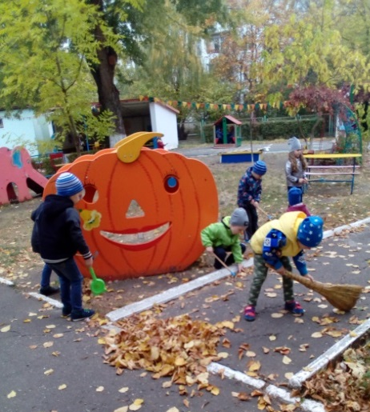
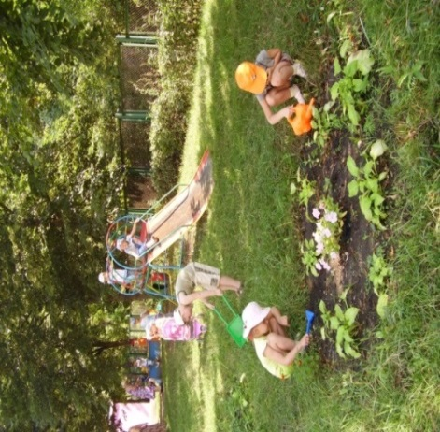
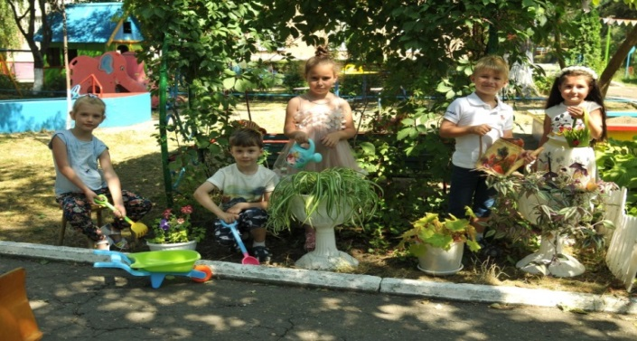
ОГОРОД

Slide 20
оборудование

Slide 21
Авто-площадка

Slide 22
Формы развития познавательной деятельности
Сюжетная
игра
Рассматривание
Наблюдение
Игра -
экспериментирование
Конструирование
Исследовательская
деятельность
Развивающая игра
Экскурсия
Ситуативный
разговор
Рассказ
Беседа
Проблемная
ситуация
Проектная
деятельность
Создание
коллекций

Slide 23
ИГРАЯ,
ПОЗНАЕМ МИР

Slide 26
Мини- проект «Злаки»
Мини-проект «Ребёнок и его безопасность
Мини- проект «Обитатели водоёмов»
Мини-проект «Дикие животные наших лесов»
Мини – проект «Животные севера»
Мини-проект «Насекомые вокруг нас»
Мини-проекта «Волшебный мир камней»
Мини-проект «Волшебный пластилин»
Мини-проект «Моя семья»

Slide 27
ДОЛГОСРОЧНЫЕ ПРОЕКТЫ
«Детское экспериментирование, как способ
познавательной активности детей»
«Приобщение дошкольников к традициям
православной культуры»
«Почва – живая земля»
«Дорожная Азбука»
«Русская изба»
«Книга – источник знаний»
«Будь здоров»
«Волшебное притяжение магнита»
«Мы помним, гордимся!»
«Знакомство с родным краем»
«Моя Россия»

Slide 28
ПРОЕКТ
«ЗАЧЕМ МАШИНЕ КОЛЕСО?»
МЛАДШАЯ ГРУППА

Slide 29
ПРОЕКТ «ИСТОРИЯ РУССКОГО КОСТЮМА» ПОДГОТОВИТЕЛЬНАЯ ГРУППА

Slide 31
МЫ ПОМНИМ, ГОРДИМСЯ !

Slide 32
ЛЭПБУКИ К ПРОЕКТАМ

Slide 33
НАШИ КОЛЛЕКЦИИ

Slide 34
ИНСЦЕНИРОВАНИЕ СКАЗОК

Slide 35
Диаграмма уровня познавательного развития
воспитанников МБДОУ детского сада № 26 «Аленький цветочек»
2021 г. – 2022 г.

Slide 36
РЕЗУЛЬТАТЫ АНКЕТИРОВАНИЯ РОДИТЕЛЕЙ
76 % родителей заметили, что дети стали более активными и любознательными дома, во время путешествий и экскурсий.
84% родителей отмечают повышение компетентности в вопросах развития познавательной деятельности детей.

Slide 38
УЧАСТИЕ В КОНКУРСАХ, ФЕСТИВАЛЯХ

Slide 39
УЧАСТИЕ ПЕДАГОГОВ В КОНКУРСАХ
Воспитатель Мельникова С.Г. - принимала участие в международном конкурсе «Развитие познавательных способностей дошкольников с помощью инновационных форм работы».
Воспитатель Бородина Г.Н. - в международном конкурсе «Развитие познавательной активности».
Воспитатель Заболотная С.С. - принимала участие в международном конкурсе по познавательному развитию дошкольников «Хочу все знать».
Воспитатель Панченко И.В. - участвовала в конкурсе «Экологическое воспитание как часть познавательного развития ребенка».

Slide 42
ВЗАИМОДЕЙСТВИЕ
С БИБЛИОТЕКАМИ ГОРОДА ПЯТИГОРСКА

Slide 43
СПАСИБО ЗА ВНИМАНИЕ !

